Slide 1
Исследование помехоустойчивости кодов Хэмминга и свёрточных кодов при передаче данных по каналу с шумом
Блочный код Хэмминга (7,4) и свёрточный код (7,5)₈ с декодированием по Витерби в канале BPSK + AWGN
Работу выполнил
Студент группы 11ОБ-397
Чурсин А.В.

Slide 2
Актуальность и цель
Реальные каналы вносят ошибки: помехоустойчивое кодирование платит избыточностью за их исправление.
Инженерный компромисс «выигрыш — скорость — сложность» нельзя оценить без измерения при одинаковой нормировке энергии на информационный бит.
Цель: количественно оценить, насколько кодирование снижает BER по сравнению с передачей без кодирования, и сравнить два типа кодов.

Slide 3
Задачи
Изучить теорию блочных и свёрточных кодов: кодовое расстояние, скорость кода, энергетический выигрыш.
Реализовать вручную кодер/декодер Хэмминга (7,4) и свёрточный код R = 1/2, K = 3, (7,5)₈ с декодером Витерби.
Смоделировать канал BPSK + AWGN с жёстким решением и получить зависимости BER от Eb/N0.
Сравнить схемы, определить энергетический выигрыш при BER = 10⁻⁴, сделать выводы.

Slide 4
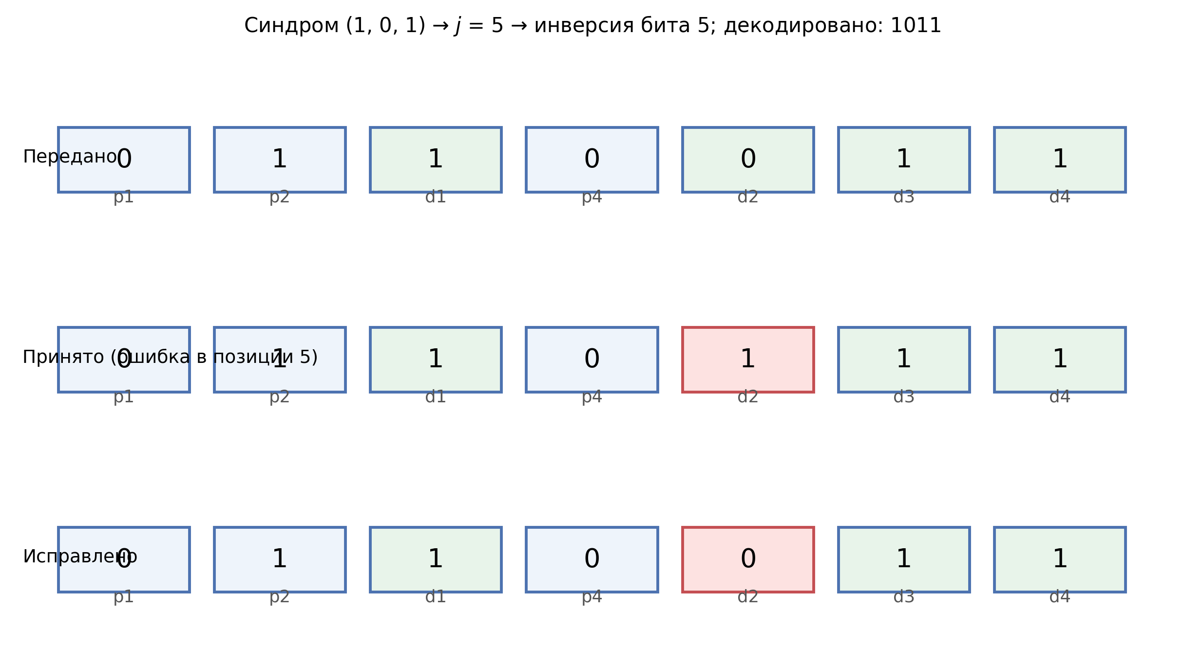
Код Хэмминга (7,4)
• Проверочные биты на позициях 1, 2, 4; информационные — 3, 5, 6, 7.
• Синдром напрямую указывает номер ошибочной позиции; исправляется ровно одна ошибка в блоке (d_min = 3, t = 1).
• Скорость R = 4/7; двойная ошибка ошибочно «исправляется» в третью позицию — декодер выдаёт неверную информацию без признака отказа.
• Проверка: исчерпывающий перебор всех 16 слов × 7 позиций одиночных ошибок.

Slide 5
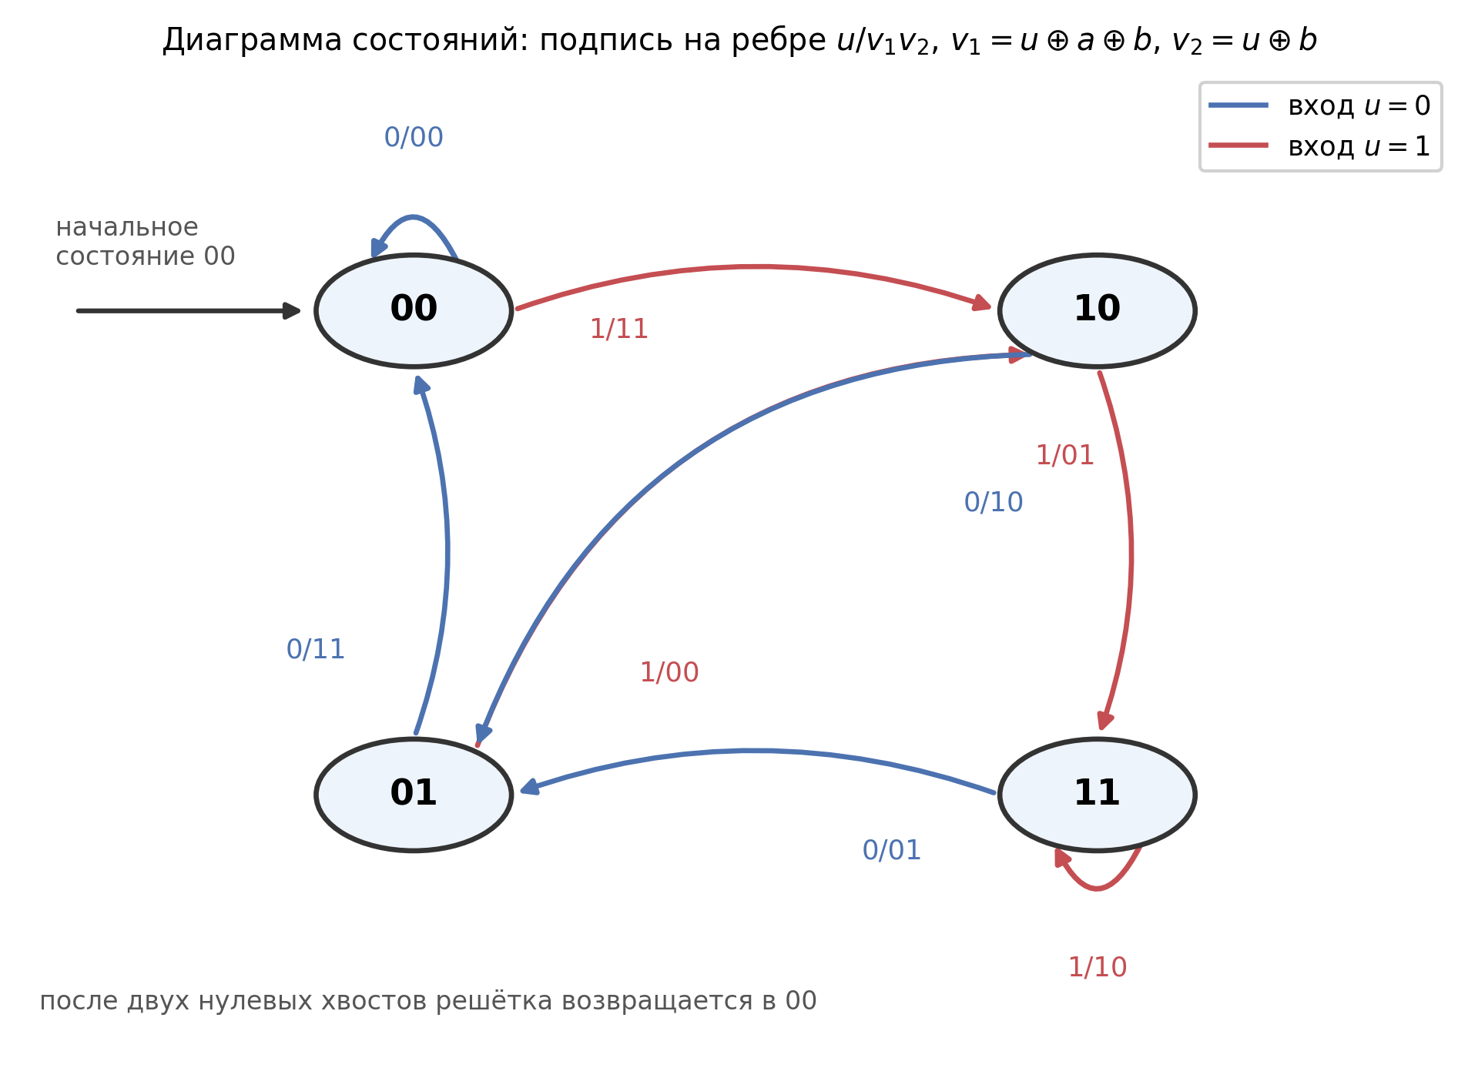
Свёрточный код и алгоритм Витерби
• Регистр сдвига K = 3, полиномы (7,5)₈, выходы v1 = u⊕a⊕b, v2 = u⊕b.
• 4 состояния, свободное расстояние d_free = 5 (путь 00→10→01→00, вес 5).
• Нулевое завершение решётки: пакет L = 10 000 бит + хвост 2 бита, R_eff = 0.49990.
• Витерби: жёсткие решения, метрика Хэмминга, tie-break — меньшее предыдущее состояние.

Slide 6
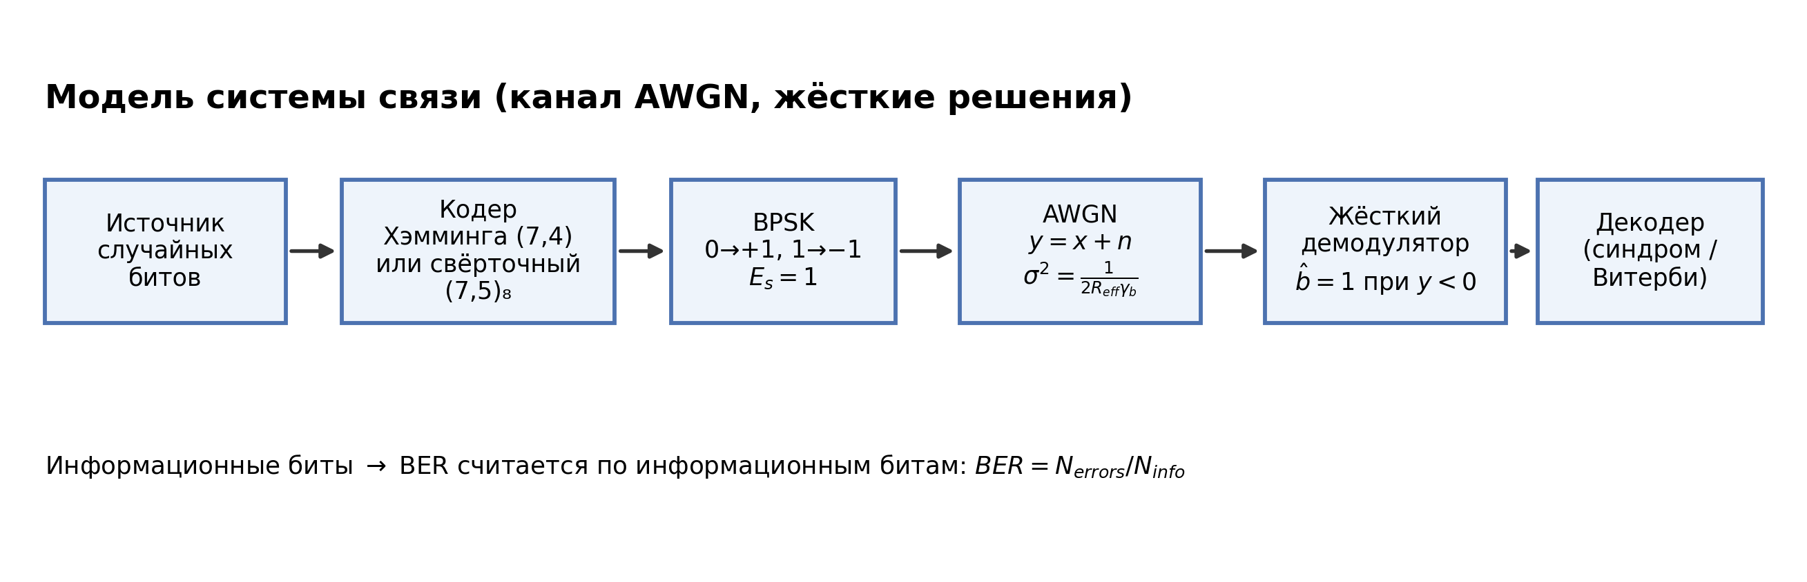
Модель системы связи
• Цепочка: случайные биты → кодер → BPSK → AWGN → жёсткий демодулятор → декодер → подсчёт ошибок.
• Шум: σ² = 1/(2·R_eff·Eb/N0) — мощность шума пересчитывается с учётом скорости кода, иначе сравнение некорректно.
• BER считается только по информационным битам; хвостовые биты в подсчёт не входят.
• Контрольные варианты: без кодирования, Хэмминг, свёрточный код.

Slide 7
План эксперимента
Eb/N0 = 0…10 дБ с шагом 1 дБ; уточняющий прогон по сетке 0.2 дБ вокруг BER = 10⁻⁴.
Объёмы: 2·10⁶ / 2·10⁶ / 10⁶ информационных бит на точку; расширенный прогон — в 10 раз больше.
Фиксированные seed (20261024, 20261026, bootstrap 777001), объёмы зафиксированы до запуска и не подбирались по результатам.
119 автоматических тестов: безошибочный канал, одиночные ошибки, сверка Витерби с полным перебором.

Slide 8
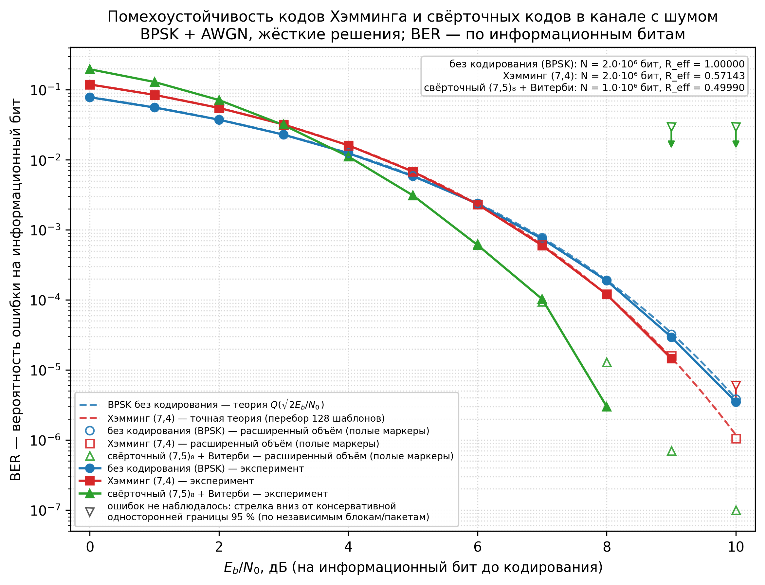
Зависимости BER от Eb/N0
• Все три кривые на одном графике, логарифмическая шкала BER.
• Некодированная кривая согласуется с теорией BPSK в пределах статистической погрешности.
• При Eb/N0 ≲ 4 дБ кодирование проигрывает: избыточность снижает энергию на информационный бит сильнее, чем даёт исправление ошибок.
• Далее выигрыш растёт с уменьшением BER.

Slide 9
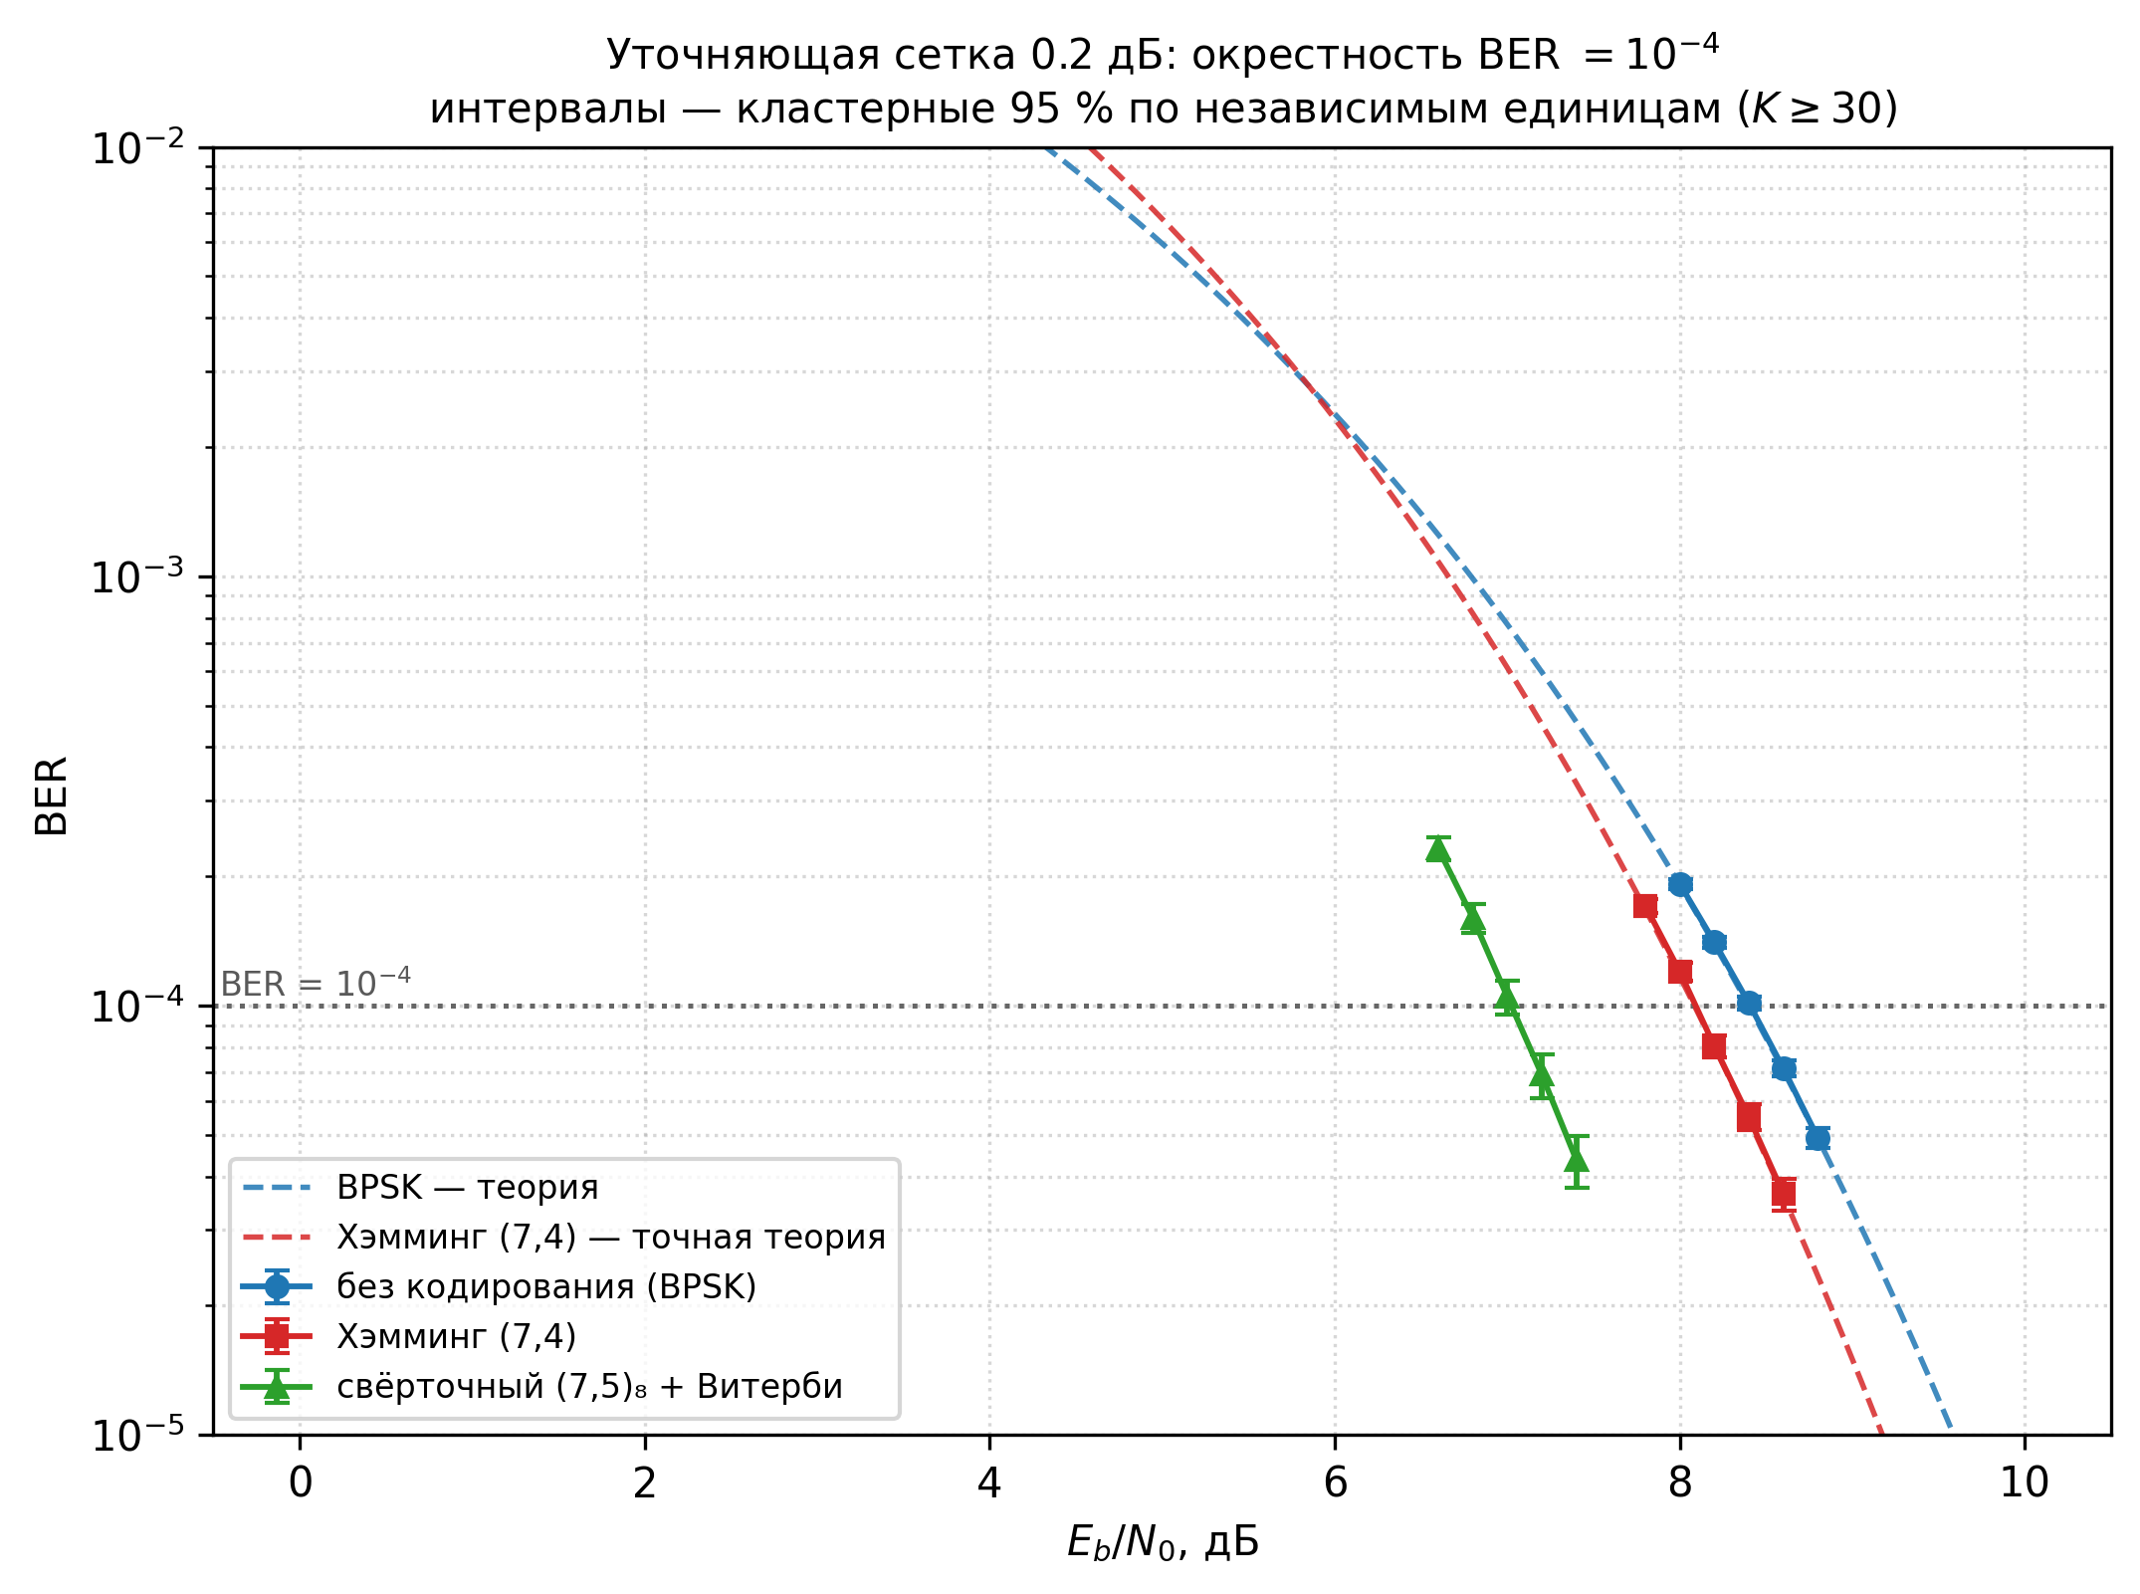
Энергетический выигрыш при BER = 10⁻⁴
• Свёрточный код (7,5)₈ + Витерби: +1.4 дБ (сетка 0.2 дБ: +1.39 [+1.34; +1.43] дБ).
• Код Хэмминга (7,4): +0.3 дБ (сетка 0.2 дБ: +0.32 [+0.29; +0.34] дБ).
• Интервалы — кластерный bootstrap, 10 000 реплик; разница способов интерполяции (0.10 / 0.19 дБ) учитывается отдельно и с bootstrap не складывается.

Slide 10
Почему свёрточный код выигрывает больше
Память кодера и решётчатое декодирование используют структуру всей последовательности, а не одного блока из 7 бит.
d_free = 5 против d_min = 3 при сопоставимой цене по скорости (≈1/2 против 4/7).
Хэмминг исправляет только одиночные ошибки и бессилен против двойных; его выигрыш на уровне 10⁻⁴ — десятые доли дБ.

Slide 11
Честность статистики и ограничения
Ориентир «≥100 ошибок на точку» при 8–10 дБ недостижим в разумное время: в расширенном прогоне у свёрточного кода при 9–10 дБ — 7 и 1 ошибка. Вместо фиктивной точности приведены границы 95 %.
Точки без ошибок даны верхней границей, а не BER = 0.
Моделировались только жёсткие решения и идеальный AWGN без замираний; выводы — для заданных параметров кодов.

Slide 12
Выводы
Обе схемы реализованы вручную и проверены независимыми тестами; модель канала нормирована на информационный бит.
При BER = 10⁻⁴: свёрточный код с Витерби даёт +1.4 дБ, код Хэмминга (7,4) — +0.3 дБ относительно передачи без кодирования.
При Eb/N0 ≲ 4 дБ кодирование невыгодно; выигрыш появляется и растёт с ростом Eb/N0.
Проект полностью воспроизводим: seed, версии, параметры и все исходные CSV сохранены в репозитории.

Slide 13
Вопросы преподавателя: реализация (вопрос — ответ)
В: Почему порядок битов p1 p2 d1 p4 d2 d3 d4? — О: синдром напрямую равен номеру ошибочной позиции, таблица поиска не нужна.
В: Что при двойной ошибке Хэмминга? — О: синдром ненулевой, но ошибка ошибочно «исправляется» в третью позицию, без признака отказа (d_min = 3).
В: Откуда d_free = 5 у свёрточного кода? — О: кратчайший путь 00→10→01→00 по диаграмме состояний, выход 11|10|11 веса 5.
В: Почему только жёсткие решения? — О: заданы постановкой; мягкие не моделировались, и их преимущество в цифрах не утверждается.

Slide 14
Вопросы преподавателя: эксперимент и статистика (вопрос — ответ)
В: Зачем σ² делить на R_eff? — О: Eb — энергия на информационный бит; иначе кодирование получило бы «бесплатную» энергию и завышенный выигрыш.
В: Почему не набрано 100 ошибок при 9–10 дБ? — О: при BER ~10⁻⁷ нужно ~10⁹ бит; вместо фиктивной точности приведены границы 95 %.
В: Почему интервалы по блокам и пакетам, а не по битам? — О: ошибки внутри блока зависимы; независимая единица — блок (4 бита) или пакет.
В: Результат воспроизводим? — О: фиксированные seed и независимые потоки SeedSequence; повторный прогон даёт те же счётчики бит-в-бит.

Slide 15
Вопросы преподавателя: результаты (вопрос — ответ)
В: Почему Хэмминг проигрывает при малых Eb/N0? — О: избыточность 7/4 стоит ≈2.43 дБ и не окупается, пока ошибок в блоке много; выигрыш с ~4 дБ.
В: Почему свёрточный код лучше? — О: память кодера и решение по всей решётке, d_free = 5; цена — скорость ≈1/2 и медленное декодирование.
В: Насколько точны +1.4 и +0.3 дБ? — О: сетка 0.2 дБ: +1.39 [+1.34; +1.43] и +0.32 [+0.29; +0.34] дБ, bootstrap 10 000 реплик.
Полный список вопросов и ответов: документы/Вопросы_к_защите.md в репозитории проекта.

Slide 16
Спасибо за внимание!
Вопросы?
Код, данные, графики и notebook: репозиторий проекта (notebooks/01_research.ipynb — главный документ, 19 разделов).
Все вопросы и ответы к защите: документы/Вопросы_к_защите.md.

